Slide 1
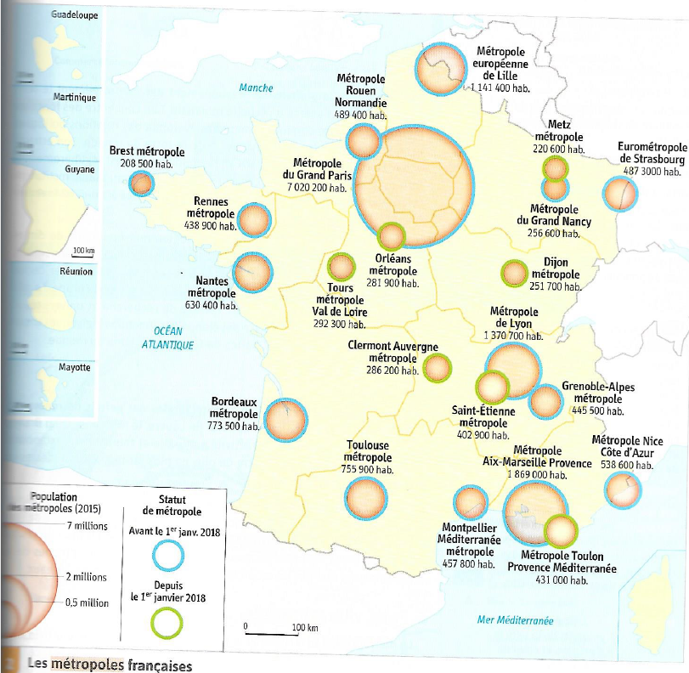

Slide 2
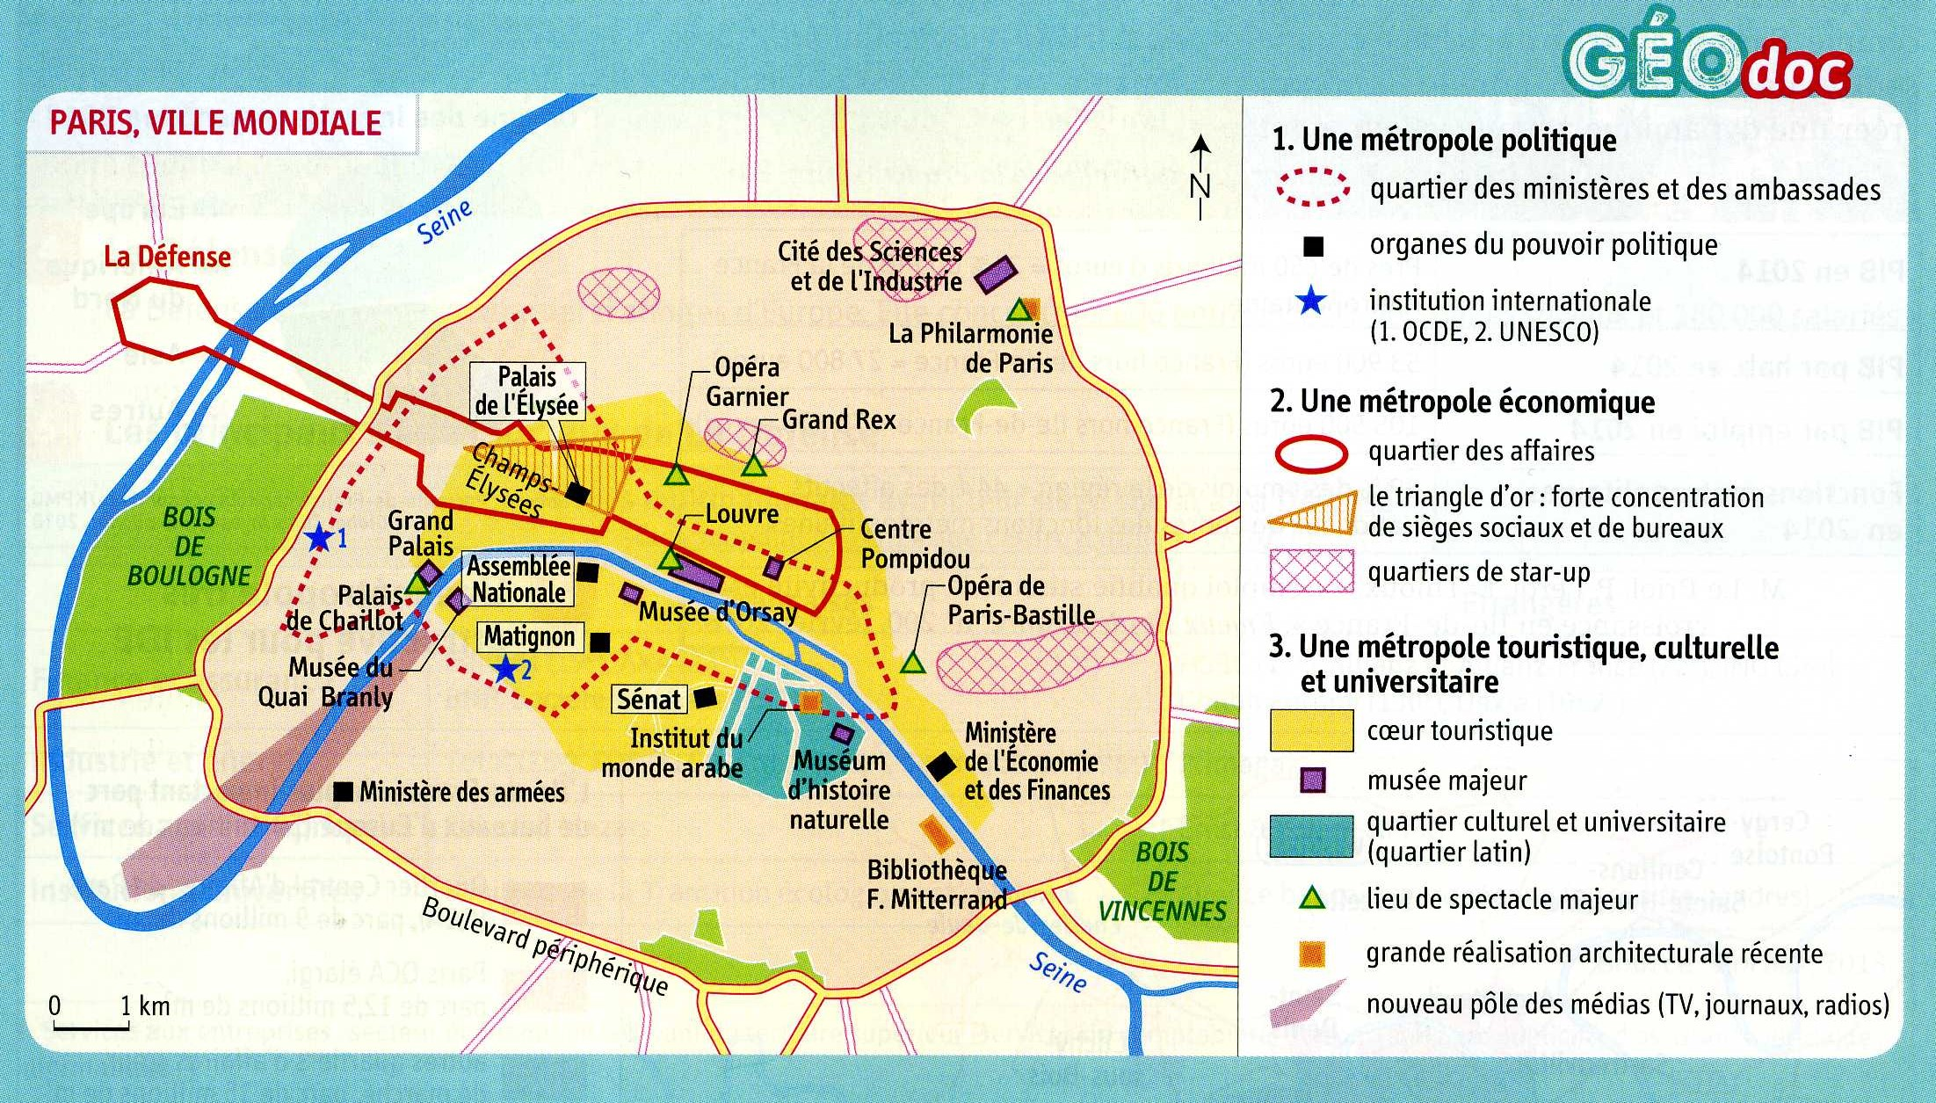

Slide 3
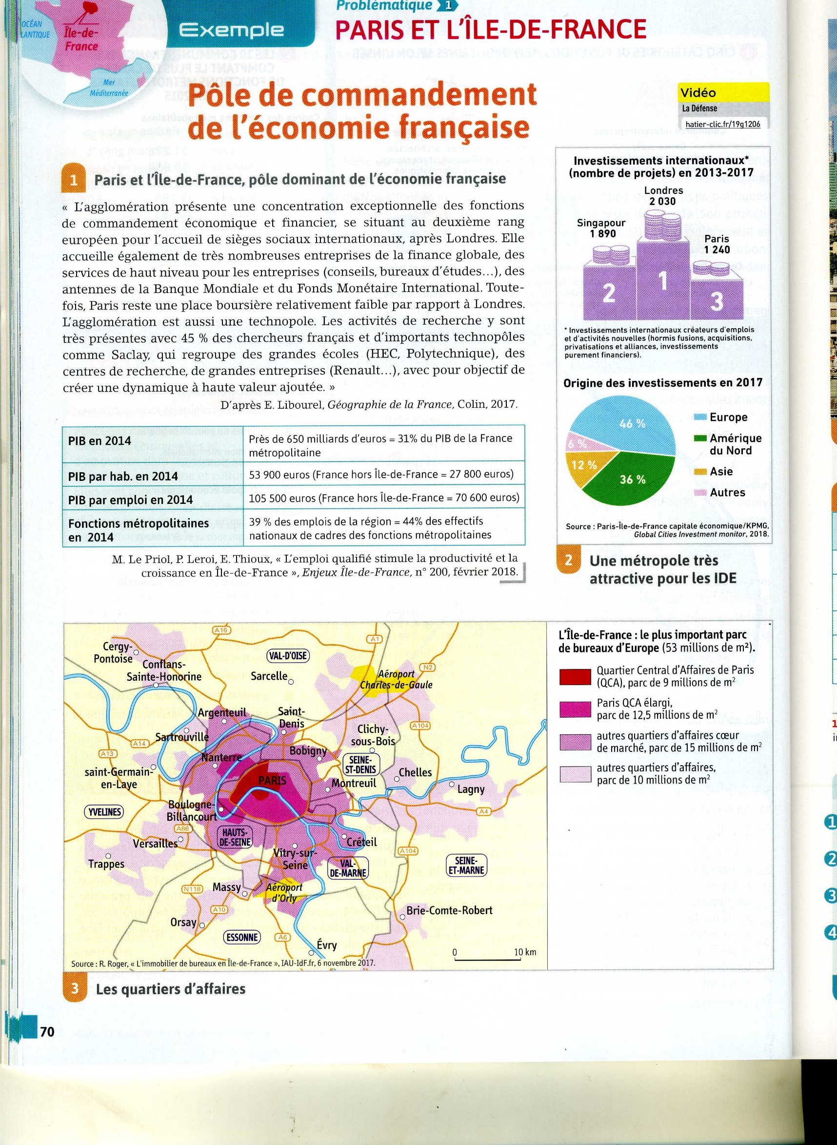

Slide 4
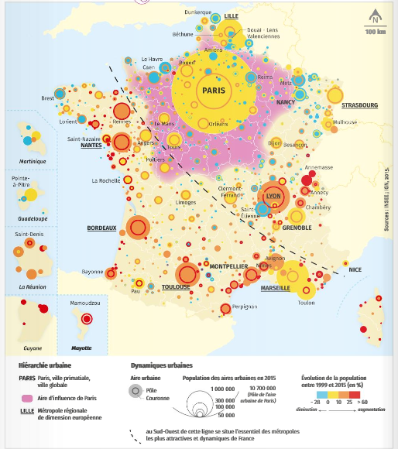
Le système urbain français
https://www.lelivrescolaire.fr/page/7051486
(carte interactive, livre scolaire p. 88 )

Slide 5
